Slide 1
مراقبت انسانی تب دنگی
دکتر مریم سرگلزایی مقدم
کارشناس اداره کنترل ناقلین
مرکز مدیریت بیماری های واگیر
آبان 1403

Slide 2
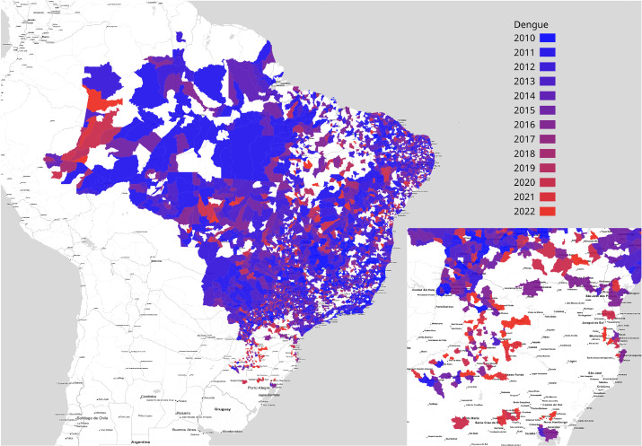
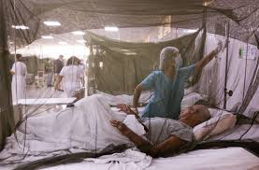
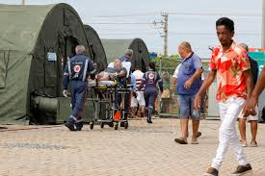
 | در سال‌هاي اخير برخي از كشورهاي جهان با طغيان‌هاي گسترد‌ه‌اي روبرو شدند. نمونه آنها كشور برزيل است كه در فاصله ماه‌هاي ژانويه تا آوريل سال 2008 تنها در شهر ريودوژانيرو حدود 158000 مورد بيماري و حدود 9000 مورد بستري در بيمارستان و 230 مورد مرگ در اين شهر گزارش شد. در عمليات پاسخ به اين همه‌گيري ارتش وارد عمل شده و در عمليات کنترل ناقلین و ساير مراقبت هاي بهداشتي با سيستم بهداشتي همكاري كردند.

Slide 3
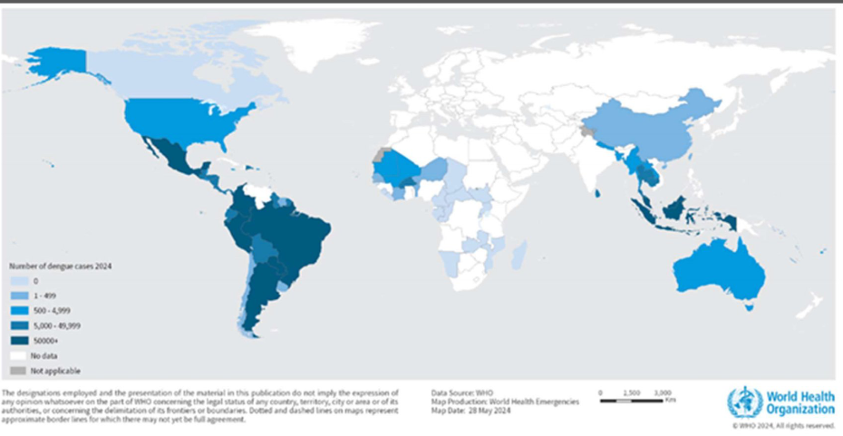
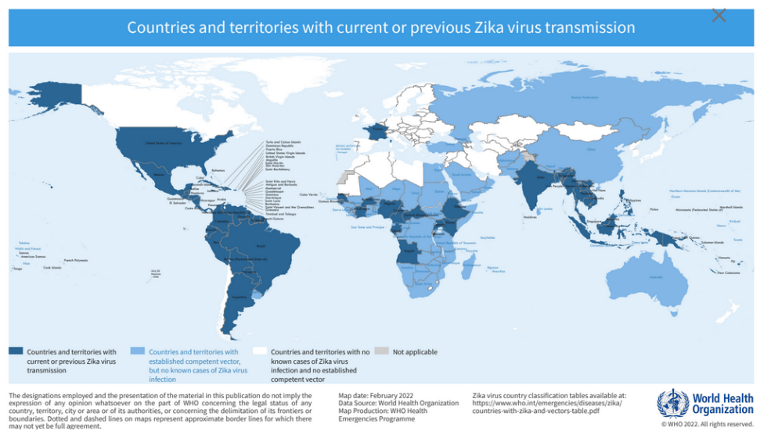
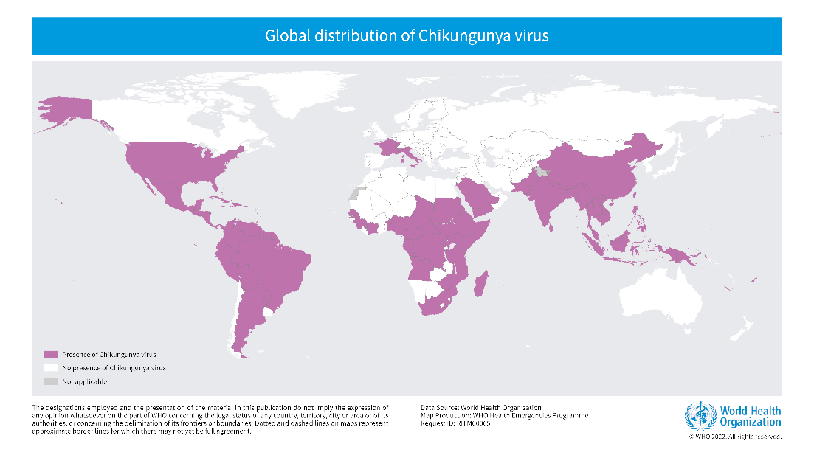
پراکندگی جهانی بیماری های تب دانگ، چیکونگونیا و زیکا
تب دانگ
چیکونگونیا
زیکا

Slide 4
نقشه انتشار پشه ناقل آئدس

Slide 5
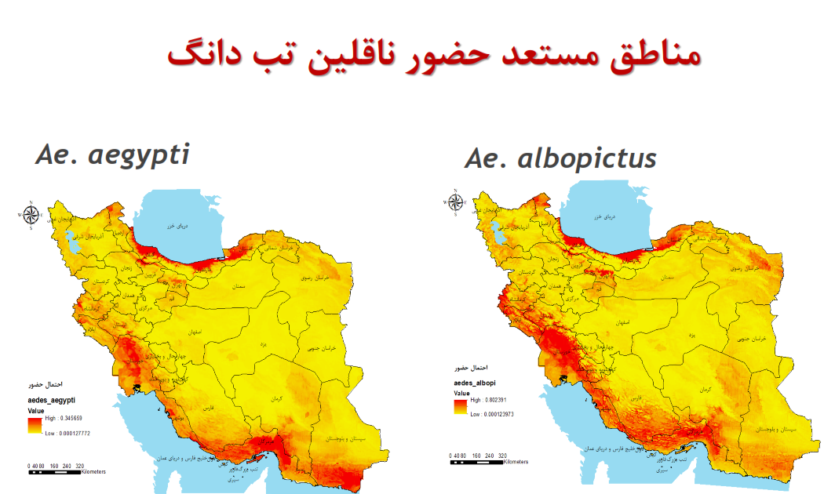
پیش بینی مهیا بودن شرایط جهت حضور پشه آئدس اجیپتی و آلبوپیکتوس با توجه به اطلاعات زیست اقلیمی در ایران

Slide 6
اهمیت موضوع بیماری های منتقله توسط آئدس مهاجم: تب دانگ، چیکونگونیا و زیکا
انتقال سه بیماری، دانگ، چیکونگونیا و زیکا که هیچ کدام واکسن موثر و درمان قطعی ندارند.
بیش از 50 % جمعیت دنیا در معرض ابتلا به این بیماریها هستند.
ایجاد اپیدمیهای انفجاری (ناقل آئدس اجیپتی) و بروز بیماریهای با بار بالا
کشندگی بالای برخی از این بیماریها تا 10 درصد در میان آربوویروس ها (بیماری دانگ)
ناتوانی و از کار افتادگی قابل توجه مبتلایان این بیماریها (بیماری چیکونگونیا)
تولد نوزادان با عقب ماندگی ذهنی (بیماری زیکا)
هدررفت منابع اقتصادی (بیش از 8 برابر برنامه کنترل مالاریا)
عوامل بالقوه قابل استفاده در بیوتروریسم
آسیب جدی به توسعه پایدارکشورها.

Slide 7
وضعیت فراوانی بیماریهای منتقله از پشه آئدس در کشور: فعال بودن نظام تشخیص و درمان در سراسر کشور در چارچوب نظام مراقبت سندرمیک بیماریها
تعداد موارد مثبت (وارده از خارج کشور)
از سال 1395 تا پایان سال 1402:
بیماری دانگ: 74 مورد، چیکونگونیا: 54 مورد، زیکا: صفر
سال 1403:
644 مورد تایید شده تب دانگ
(184 مورد سابقه سفر عمدتا به امارات و پاکستان)
کشف 460 مورد تب دانگ بدون سابقه سفر(انتقال محلی):
11 مورد در بندرلنگه استان هرمزگان
449 مورد در شهرستان چابهار استان سیستان و بلوچستان
تایید انتقال محلی بیماری در کشور

Slide 9
عامل بیماری
ویروس دنگی که جزء فلاوی ویروس ها هستند،
چهار نوع سروتایپ دارد و این بدان معنا است که امکان دارد فردی 4 بار به ویروس آلوده شود.
سروتایپ نوع دوم، سروتایپ غالب است.
ویروس دانگ از طریق گزش پشه آئدس اجیپتی و آئدس آلبوپیکتوس انتقال می یابد. این پشه ها ویروس زیکا و چیکونگونیا را نیز انتقال می دهند.
عفونت ثانویه با سروتایپ نوع دوم یا عفونت چندگانه با سروتایپ های مختلف شانس رخداد انواع شدید بیماری را تقویت می کند.

Slide 10
هم در اطفال و هم در بالغین حدود 75 % موارد ابتلای به بیماری دانگ بدون علامت هستند.
ابتلای به هر کدام از سرو تایپ های این ویروس ایمنی که ایجاد میکند فقط علیه همان سروتیپ (ایمنی اختصاصی) است.
علائم بیماری اغلب خفیف تا متوسط بوده و غیر اختصاصی و بیماری تب دار حاد است.
یک نفر از هر چهار نفر مبتلا به تب دنگی ایمنی درازمدت برای همان سروتایپ خاص ایجاد خواهد کرد.
یک نفر از هر 20 نفر مبتلا به بیماری دانگ به فرم شدید بیماری پیشرفت خواهد نمود.
در حال حاضر هیچ درمان اختصاصی برای فرم شدید بیماری دانگ وجود ندارد و درمان به شکل علامتی (نگهدارنده) می باشد.
شناسائی سریع موارد بیماری و به خصوص جلوگیری از پیشرفت آن به فرم شدید، همچنین دسترسی به درمان صحیح میزان کشندگی دانگ شدید را به زیر 1% کاهش می دهد

Slide 11
روش های انتقال بیماری
انتقال از پشه به انسان
عفونت از طریق گزش پشه ماده آئدس اجیپتی و آئدس آلبوپیکتوس آلوده به ویروس رخ می دهد، ویروس در معده پشه تکثیر می شود. فاصله زمان بین ورود ویروس به بدن پشه تا انتقال واقعی به میزبان بعدی دوره نهفته خارجی نامیده می شود. این دوره 8 تا 12 روز طول می کشد. پشه آلوده تا آخر عمر خود می تواند ویروس را از طریق گزش به انسان منتقل کند.
انتقال توسط گزش پشه به خصوص پشه آئدس اجیپتی که در طی روز خون خواری می کند صورت می گیرد. اوج خون خواری 2 ساعت بعد از طلوع و چند ساعت قبل از غروب آفتاب است.

Slide 12
روش های انتقال بیماری
انتقال از انسان به پشه
پشه می تواند از طریق فردی که ویروس دانگ در خونش وجود دارد، آلوده شود. ممکن است فرد دارای علامت، یا پیش از بروز علامت یا بدون علامت باشد. انتقال ویروس از انسان به پشه، می تواند از 2 روز قبل از شروع علائم تا 2 روز پس از قطع تب رخ دهد.
بیماران در تمام طول زمان ویرمی میتوانند برای پشه ای که آنها را نیش می زند آلوده کننده باشند.
خطر آلودگی پشه با میزان بالای ویروس در خون (ویرمی) و تب بالای بیمار مرتبط است. تیتر بالای آنتی بادی اختصاصی با کاهش خطر عفونت همراه است. در اکثر افراد ویروس بمدت 4 تا 5 روز در خون آنها وجود دارد، اما ممکن است تا 12 روز طول بکشد.
سایر روشهای انتقال دانگ
شواهدی وجود دارد که احتمال انتقال از مادر به نوزاد به میزان کمی وجود داشته

Slide 13
تعریف مواجهه با عامل بیماری
سابقه سفر (یا زندگی) دو هفته قبل از بروز علائم و تب به منطقه ای که بیماری دانگ در آنجا آندمیک بوده یا طغیان بیماری در آن منطقه رخ داده است.
سابقه تماس با مورد محتمل دانگ (ارتباط زمانی و مکانی)

Slide 14
طبقه بندی بالینی موارد دنگی و سطح بندی شدت بیماری
Dengue Fever (DF)
Dengue Hemorrhagic Fever (DHF):
Grade I
Grade II
Dengue Shock Syndrome (DSS):
DHF:
Grade III
Grade IV

Slide 15
طبقه بندی بالینی موارد دنگی و سطح بندی شدت بیماری
یافته های آزمایشگاهی | نشانه ها و یافته های بالینی | Grade | DF/DHF
لکوپنی WBC ≤ 5000 ترمبوسیتوپنی (تعداد پلاکت کمتر/مساوی 150,000) افزایش هماتوکریت 10-5% نبود شواهد از دست دادن پلاسما | تب با دو مورد از علائم زیر: سردرد درد پشت چشم ها میالژی آرترالژی، درد استخوانی راش شواهد خونریزی نظیر خونریزی از بینی، لثه ها و ... نبود علائم نشت پلاسما |  | DF

Slide 16
طبقه بندی بالینی موارد دنگی و سطح بندی شدت بیماری
یافته های آزمایشگاهی | نشانه ها و یافته های بالینی | Grade | DF/DHF
ترومبوسیتوپنی کمتر از 100,000 افزایش هماتوکریت بیش از 20% | تب و شواهد خونریزی (تست تورنیکه مثبت) و علائم نشت پلاسما | I | DHF
ترومبوسیتوپنی کمتر از 100,000 افزایش هماتوکریت بیش از 20% | یافته های گریدI به اضافه خونریزی خودبخودی | II | DHF

Slide 17
طبقه بندی بالینی موارد دنگی و سطح بندی شدت بیماری
یافته های آزمایشگاهی | نشانه ها و یافته های بالینی: | Grade | DF/DHF
ترومبوسیتوپنی کمتر از 100,000 افزایش هماتوکریت بیش از 20% | یافته های گرید I و II به اضافه اختلال سیرکولاتوری (پالس ضعیف، افت فشار خون، narrow pulse pressure <20mmHg، بیقراری) | III | DHF | DSS
ترومبوسیتوپنی کمتر از 100,000 افزایش هماتوکریت بیش از 20% | یافته های گرید III به اضافه شوک عمیق و فشار و نبض غیر قابل اندازه گیری | IV | DHF

Slide 18
تعاریف اپیدمیولوژیک:
تب دنگی محتمل
بعلاوه دو یا بیشتر از علائم زیر: سردرد شدید درد حدقه چشم ها (پشت چشم ها) علائم گوارشی نظیر تهوع، استفراغ میالژی، ضعف، خستگی آرترالژی/درد شدید استخوانی بثورات جلدی علائم خونریزی از نقاط مختلف نظیر بینی، لثه، ... لکوپنی کمتر/مساوی 5000 cells/mm³ ترومبوسیتوپنی کمتر از 150,000 cells/mm³ تست تورنیکه مثبت افزایش هماتوکریت (10-5%) | بیماری حاد تب دار بالای 38 درجه بعلاوه: سابقه اپیدمیولوژیک مثبت * یا سرولوژی مثبت (IgM و/یا IgG مثبت در یک نمونه)

Slide 19
سابقه اپیدمیولوژیک مثبت
سابقه سکونت یا سفر در دو هفته گذشته به:
منطقه اندمیک (در سال های متوالی بیماری در آن منطقه وجود داشته باشد) یا
منطقه همراه با انتقال محلی (منطقه ای که شرایط انتقال بیماری یعنی حضور همزمان پشه ناقل و مخزن بیماری در آن مهیا باشد) یا
منطقه آلوده به ناقل مهاجم آئدس (پشه در منطقه استقرار یافته است. به معنی استقرار گسترده آئدس اجیپتی یا آلبوپیکتوس در منطقه ای وسیع تر از 25 کیلومتر مربع ) یا
سکونت در منطقه در معرض خطر (مناطقی که دارای شرایط آب و هوایی مناسب با زیست و تکثیر ناقل مهاجم باشد و نیز احتمال وجود مخزن بیماری (انسان مبتلا در مرحله ویرمیک بیماری) در آن منطقه وجود داشته باشد.)

Slide 20
تعاریف اپیدمیولوژیک:
تب دنگی تأیید شده
مورد محتمل با حداقل یکی از موارد زیر: NS1 مثبت در تست الایزا یا رپید و/یا وجود ژنوم ویروس در تست مولکولی کشت مثبت ویروس افزایش قابل ملاحظه در تیتر IgG (چهار برابر یا بیشتر) IgG or IgM seroconversion

Slide 21
شرط اخذ نمونه برای تشخیص تب دنگی:
حداکثر 30% موارد محتمل در شرایط اپیدمی (شرایط فعلی) نمونه گیری انجام شود. برای تعیین مواردی که باید از آن ها نمونه گرفته شود می توان از روش های تصادفی استفاده کرد. بعنوان مثال اگر برآورد می شود در روز تعداد 10 بیمار محتمل تب دنگی در مرکز ویزیت شوند درصورتی که مراجعه بیماران تصادفی باشد، می توان از سه بیمار اول نمونه گیری کرد.
مبنای آزمایش، تست رپید خواهد بود که در صورت مثبت بودن جزء NS1 آن، بعنوان مثبت قطعی تلقی خواهد شد. در صورتیکه این جزء منفی باشد و بقیه اجزا شامل IgG و IgM هم منفی باشد بیمار منفی تلقی شده، در صورتیکه NS1 منفی و هر یک از اجزا IgG یا IgM مثبت باشند نمونه برای الیزا ارسال شود. در این شرایط در صورتیکه PCR مثبت باشد بیمار مورد قطعی تب دنگی است و در صورت منفی بودن PCR، تشخیص تب دنگی رد خواهد شد.
لازم است حداکثر 10% از موارد NS1 مثبت کیت تشخیص سریع برای انجام PCR و بخصوص تعیین سروتیپ به آزمایشگاه مرجع ارسال شود.

Slide 22
نکته:
اقدامات کنترل ناقل و پیگیری موارد انسانی در موارد محتملی که از آنها نمونه آزمایشگاهی تهیه نشده است مشابه موارد قطعی و محتمل با تائید آزمایشگاهی می باشد.

Slide 23
فازهای عفونت دانگ
فاز تب:
مرحله تب دار به صورت ناگهانی شروع شده و 2 تا 7 روز طول می کشد.
سایر علائم بیماری شامل سردرد شدید، درد عضلانی، درد مفصلی، درد شدید استخوانی به نام استخوان شکن، درد پشت حدقه چشم، بی اشتهایی، استفراغ، بثورات جلدی ماکولر یا ماکولوپاپولر، هما چوری و تست تورنیکه مثبت است. در طول 48 ساعت اول بعضی بیماران گلو درد و قرمزی حلق و صورت بر افروخته دارند.
تظاهرات خفیف خونریزی: بعنوان مثال ممکن است پتشی و خونریزی مخاطی (بینی و لثه) دیده شود.
هپاتومگالی دردناک
لکوپنی پیشرونده
کنترل علائم هشدار بمنظور تشخیص پیشرفت به فاز بحرانی حیاتی است.

Slide 24
فازهای عفونت دانگ
فاز بحرانی:
وضعیت بیمار رو به وخامت میگذارد.
فاز بحرانی با بی تب شدن شروع می شود و معمولا ً 24 تا 48 ساعت طول می کشد.
اکثر بیماران در طی این فاز رو به بهبود می روند اما بعضی ها هم دچار نشت پلاسما قابل توجه می شوند که این مرحله دانگ شدید است، که دلیل اصلی آن افزایش چشمگیر نفوذپذیری عروق است. در ابتدای این مرحله (جبران فیزیولوژیک) مکانیسم اصلی نگهداری گردش خون به اندازه کافی است. فشار نبض رفته رفته کم می شود.
نبض فیلی فرم و فشار خون دیاستولیک بالا می رود. اوایل که علائم شوک ظاهر می شود مریض ممکن است در ظاهر وضع عمومی نگران کننده ای نداشته باشد ولی وقتی افت فشار ظاهر شد یک مرتبه فشار خون سسیتولیک پایین می افتد و به دنبال آن شوک غیر قابل برگشت شده و مرگ اتفاق می افتد و حتی احیای بیمار هم نتیجه نمی دهد.
بیماران ممکن است به دلیل نشت پلاسما دچار پلورال افیوژن یا آسیت شوند، هیپوپروتئینمی و افزایش هماتوکریت رخ می دهد. بیماران همچنین ممکن است علائم خونریزی شدید، استفراغ خونی، خونریزی از مقعد، ملنا و خونریزی از واژن شوند به خصوص اگر شوک طول کشیده باشد.
لکوپنی پیشرونده و ترومبوسیتوپنی

Slide 25
فازهای عفونت دانگ
فاز نقاهت یا بهبودی:
48 تا 72 ساعت بعد از فاز بحرانی
در این مرحله ایمنی در برابر سروتیپ عامل بیماری ایجاد می شود.
بهبودی در حال عمومی و اشتهای بیمار دیده میشود.
این فاز وقتی شروع می شود که نشت پلاسما فروکش می کند و مایعات خارج شده از عروق شروع به بازگشت به داخل عروق (جذب مجدد) می کنند.
هماتوکریت با ثبات تر می شود و یا حتی ممکن است کاهش پیدا کند.
وضعیت همودینامیک بیمار بهتر شده و ادرار مجددا ً برقرار می شود و گلبول های سفید هم شروع به افزایش میکنند.
بیماران ممکن است در این مرحله بثورات جلدی اریتماتوز (به اصطلاح جزایر سفید در دریای سرخ) پیدا کنند که بعدا ً پوسته پوسته شده و خارش دارد.

Slide 26
نکته:
از خصوصیات بیماری تب دنگی این است که در یکی دو سال نخست بروز بیماری در یک منطقه از آنجا که آلودگی تنها با یک سروتایپ است معمولاً بیماران دارای علائم خفیفی هستند (مثلاً با سندرم تب طول کشیده یا شبه آنفلوانزا بدون عارضه تظاهر میکند) این امر سبب می شود بسیاری از بیماران به مراکز بهداشتی درمانی مراجعه نکنند. این مسأله دو خطر می تواند بدنبال داشته باشد:
اولآً بیمار آلوده در جامعه فعالیت دارد و میتواند در معرض گزش مجدد پشه ها قرار گیرد و سبب انتقال بیماری به دیگران شود.
ثانیاً در زمان ورود یک سروتیپ جدید به منطقه (مثلاً در سال های آینده) در صورت آلودگی با سروتیپ جدید، بیمار به فرم شدید تب دنگی مبتلا می گردد.

Slide 27
نظام مراقبت سندرمیک
توصیه می شود نظام مراقبت سندرمیک در تمامی مراکز استان حتی محیطی ترین سطوح انجام شود. نظام مراقبت سندرمیک کمک میکند که بیماری زودتر تشخیص داده شود و در نتیجه اقدامات برخورد با طغیان با سرعت بیشتری آغاز گردد.
تقویت نظام مراقبت بخصوص راه اندازی نظام مراقبت سندرمیک در شرایط کنونی بهترین گزینه در بیماریابی سریع و به موقع می باشد. بیماری تب دنگی در سندرمهای زیر قابل تشخیص است (دستورالعمل کشوری نظام مراقبت سندرمیک):
تب طول کشیده (حداقل 3 روز)
تب و راش حاد ماکولو پاپولر
سندرم شبه آنفلوانزا
تب و خونریزی (دیررس و نشانه تب دنگی شدید)
تب و علایم نورولوژیک (دیررس و نشانه تب دنگی شدید)
سندرم شوک عفونی (دیررس و نشانه تب دنگی شدید)

Slide 28
علائم هشدار دهنده در بیماری تب دنگی
عدم بهبود بالینی یا بدتر شدن وضعیت بیمار قبل یا زمانی که تب رو به قطع شدن است
استفراغ مداوم، عدم تحمل خوراکی، درد شدید شکمی
بیحالی شدید، بیقراری، تغییرات ناگهانی خلقی
خونریزی: از بینی، مدفوع خونی، هماتمز، تشدید قاعدگی، ادرار تیره یا هماچوری
گیجی و خواب آلودگی
رنگ پریدگی، سردی انتهای اندام ها
عدم دفع ادرار برای 6-4 ساعت
توجه به علائم فوق برای شروع مداخلات لازم برای جلوگیری از شوک، بسیار مهم و حیاتی هستند.
ترومبوسیتوپنی و افزایش هماتوکریت، یافته های ثابت قبل از قطع تب و شروع شوک میباشند.

Slide 29
گروه های پرخطر در بیماری دنگی
همه مردمی که در مناطق بومی این بیماری زندگی می کنند در تمام گروه های سنی در خطر ابتلای به بیماری هستند. برخی عوامل میزبانی می تواند منجر به بروز بیماری دنگی شدید و عوارض شود، نظیر:
نوزادان و سالمندان
چاقی
بارداری
زخم معده
دوران قاعدگی و زمینه خونریزی های غیر طبیعی واژینال
بیماری های همولیتیک نظیر کمبود G6PD، تالاسمی و سایر هموگلوبینوپاتی ها
بیماری های مادرزادی قلب
بیماری های مزمن نظیر دیابت ملیتوس، فشارخون بالا، آسم، بیماریهای ایسکمیک قلب، نارسایی مزمن کلیه، سیروز
بیماران تحت درمان به استروئیدها یا NSAIDs
سابقه ابتلای قبلی به تب دنگی

Slide 30
تب دنگی در بارداری
داده ها در مورد پیامدهای سلامتی دنگی در بارداری و اثرات عفونت مادر بر روی جنین محدود است.
انتقال پری ناتال ممکن است رخ دهد و عفونت مادر حین زایمان می تواند احتمال عفونت علامت دار را در نوزاد افزایش دهد.
علائم و نشانه‌ها در نوزادان مبتلا به عفونت پری ناتال معمولاً در هفته اول زندگی ظاهر می‌شوند و شامل:
آسیت یا پلورال افیوژن،
تب، تظاهرات هموراژیک،
افت فشار خون
ترومبوسیتوپنی
انتقال جفتی IgG ناشی از عفونت قبلی مادر به نوزاد ممکن است خطر ابتلا به دنگی شدید را در میان شیرخواران که در سنین 6 تا 12 ماهگی آلوده شده‌اند، افزایش دهد.

Slide 31
تشخیص آزمایشگاهی
تشخیص سریع و دقیق دنگی اهمیت بسیاری در مدیریت درمان، نظام مراقبت اپیدمیولوژیک، مطالعات بالینی و تولید واکسن دارد. آزمایشات در دسترس در ایران شامل موارد زیر می باشد:
تست الایزا و رپید حاوی آنتی ژن NS1 و IgM/IgG
تست الایزا برای تعیین IgM/IgG (کیفی)
تعیین ژنوم ویروس در تست مولکولی
کشت ویروس

Slide 32
تشخیص آزمایشگاهی
ویرمی در دنگی کوتاه مدت است و عموماً از 3-2 روز قبل از بروز تب شروع شده و معمولا تا 7-4 روز بعد از شروع علائم بیماری ادامه می یابد. در این دوران تست های مولکولی و آنتی ژنی مثبت می باشد.
در حدود 50% موارد IgM از روزهای 5-3 شروع بیماری قابل شناسایی بوده، به سرعت در عرض دو هفته افزایش می یابد و پس از 3-2 ماه به حد غیر قابل شناسایی می رسد.
IgG در پایان هفته اول از شروع علائم با تیتر پایین قابل شناسایی می شود و بتدریج افزایش یافته و تا مدت های طولانی (چندین سال) مثبت باقی می ماند.
بنابراین در طی پنج روز اول شروع علائم، تست های IgM & IgG معمولا منفی می باشد.
در طی عفونت ثانویه دنگی (فرد قبلا مبتلا شده است)، تیتر آنتی بادی به سرعت افزایش می یابد و حتی در روزهای اول نیز تیتر IgG بسیار بالا است و ممکن است تا پایان عمر مثبت بماند. تیتر IgM در عفونت ثانویه پایین می ماند.

Slide 33
تفسیر نتایج آزمایشگاهی
تشخیص قطعی عفونت حاد ویروس دنگی:
مثبت شدن یا مشاهده هر یک از موارد ذیل می تواند تایید کننده تشخیص قطعی عفونت حاد ویروس دنگی باشد:
روش های تشخیص مولکولی (Real Time RT-PCR)
آنتی ژن NS1
سروکانورژن IgM در نمونه فاز نقاهت نسبت به نمونه فاز حاد
سروکانورژن IgG در نمونه فاز نقاهت نسبت به نمونه فاز حاد
افزایش حداقل 4 برابری تیتر آنتی بادی IgG در نمونه فاز نقاهت نسبت به نمونه فاز حاد

Slide 34
تفسیر نتایج آزمایشگاهی
تشخیص محتمل Probable Dengue infection :
مثبت شدن IgM در یک نمونه بالینی
مثبت شدن IgG در یک نمونه بالینی
مثبت شدن IgM و IgG در یک نمونه بالینی
نکته 1: نتیجه منفی Real Time RT-PCR یا NS1 عفونت حاد را رد نمی کند و در صورت وجود شک بالینی و تشخیص پزشک برای مشخص کردن وضعیت بیمار نیاز به انجام آزمایش های سرولوژی می باشد.
نکته 2: در مواردی که علیرغم جمع آوری و آزمایش نمونه در دو مرحله حاد و نقاهت تشخیص قطعی حاصل نمی گردد پس از کنترل کلیه مراحل مربوط به فرآیند قبل از انجام آزمایش، لازم است نتیجه آزمایش به صورت مبهم یا Indeterminable ثبت شده و در این حالت باید با آزمایشگاه مرجع کشوری مشورت شده و برای تشخیص تصمیم گیری شود.

Slide 35
حساسیت و ویژگی:
Sensitivity : 92.4% (Dengue NS1 Ag), 94.2% (Dengue IgG/IgM)
Specificity : 98.4%(Dengue NS1 Ag), 96.4% (Dengue IgG/IgM)

Slide 36
گزارش دهی فوری هر مورد محتمل یا قطعی بیماری دنگی باید بلافاصله به معاونت بهداشتی دانشگاه مربوطه (کمتر از 24 ساعت) انجام شود

Slide 37
فرم لیست خطی موارد محتمل تب دانگ
ردیف | تاریخ گزارش | نام دانشگاه گزارش دهنده | مرکز تشخیص دهنده |  |  |  |  |  |  |  |  |  | نام استان و شهر محل سکونت | نام و نام خانوادگی | نام پدر
 |  |  | پایگاه دیده ور مرزی | مرکز خدمات جامع سلامت |  |  | خانه بهداشت/ پایگاه سلامت | بیمارستان دولتی | بیمارستان غیر دولتی | آزمایشگاه | درمانگاه | مطب خصوصی
 |  |  |  | شهری | روستایی | شهری/روستایی

Slide 38
فرم لیست خطی موارد محتمل تب دانگ
ملیت |  |  |  | کد ملی/ شماره پاسپورت / کد آمایش اتباع | سن | جنس | بارداری | شغل | سابقه سفر در دو هفته گذشته | نام کشور محل سفر در دو هفته گذشته | نام شهر محل سفر در دو هفته گذشته
ایرانی | افغان | پاکستانی | سایر

Slide 39
فرم لیست خطی موارد محتمل تب دانگ
تاریخ شروع سفر | تاریخ پایان سفر | سابقه ابتلای قبلی به تب دانک | تاریخ بروز علائم | علائم و نشانه های بیماری
 |  |  |  | تب | سردرد | درد بدن | درد عضلانی | درد پشت چشم | بی اشتهایی | تهوع | استفراغ | اسهال | پوست برافروخته | راش | درد شکمی | علائم بالینی تجمع مایعات | لرز

Slide 40
فرم لیست خطی موارد محتمل تب دانگ
علائم و نشانه های بیماری
بثورات پوستی | بثورات خارش دار | قرمزی چشم | آبریزش بینی | گلودرد | درد عضله ساق پا | اختلال عصبی حسی | اختلال عصبی حرکتی | درد و التهاب مفصل | خونریزی مخاطی | درد شدید شکمی (تندرس) | تجمع مایع(آسیت، افیوژن،پلورال/پریکارد) | کاهش فشارخون | شوک | کاهش هوشیاری | دیسترس تنفسی | تاکیکاردی | هپاتومگالی | برادیکاردی | میوکاردیت

Slide 41
فرم لیست خطی موارد محتمل تب دانگ
یافته های آزمایشگاهی |  |  |  | گروه های پرخطر | تشخیص اولیه | تشخیص نهایی |  |  | تاریخ انجام کیت تشخیص سریع | نتیجه کیت تشخیص سریع
WBC | پلاکت | هماتوکریت | افزایش آنریم کبدی |  |  | DF | DHF | DSS |  | NS1 | IgG | IgM | انجام نشده

Slide 42
فرم لیست خطی موارد محتمل تب دانگ
نام آزمایشگاه | تاریخ تهیه نمونه اول | تاریخ ارسال نمونه به آزمایشگاه جهت بررسی آلودگی ویروسی (الیزا و مولکولی) | نتیجه آزمایش سرولوژی |  |  | نتیجه آزمایش مولکولی | تاریخ تهیه نمونه دوم | تاریخ ارسال نمونه دوم به آزمایشگاه جهت بررسی آلودگی ویروسی (الیزا) | نتیجه آزمایش سرولوژی دوم
 |  |  | IgG | IgM | منفی |  |  |  | IgG | IgM | منفی

Slide 43
فرم لیست خطی موارد محتمل تب دانگ
نام آزمایشگاه | تاریخ تهیه نمونه اول | تاریخ ارسال نمونه به آزمایشگاه جهت بررسی آلودگی ویروسی (الیزا و مولکولی) | نتیجه آزمایش سرولوژی |  |  | نتیجه آزمایش مولکولی | تاریخ تهیه نمونه دوم | تاریخ ارسال نمونه دوم به آزمایشگاه جهت بررسی آلودگی ویروسی (الیزا) | نتیجه آزمایش سرولوژی دوم
 |  |  | IgG | IgM | منفی |  |  |  | IgG | IgM | منفی

Slide 44
فرم لیست خطی موارد محتمل تب دانگ
تاریخ تهیه نمونه سوم | تاریخ ارسال نمونه سوم به آزمایشگاه جهت بررسی آلودگی ویروسی (الیزا) | نتیجه آزمایش سرولوژی سوم |  |  | وضعیت بیمار |  |  | تاریخ بستری | پیامد بیماری |  |  | تاریخ ترخیص | تاریخ فوت | ملاحظات
 |  | IgG | IgM | منفی | سرپایی | بستری | بستری در ICU |  | بهبود | فوت | نامعلوم

Slide 45
موازین پیشگیری و کنترل عفونت
احتیاط های استاندارد شامل موارد ذیل است:
رعایت بهداشت دست
استفاده از وسایل حفاظت فردی بر اساس ارزیابی خطر و نوع تماس
در بیماران مبتلا به تب دنگی هموراژیک با علایم خونریزی استفاده از دستکش و گان ضد آب، شیلد صورتی الزامی است.
پیشگیری از صدمه سوزن یا وسایل نوک تیز
بهداشت تنفسی و آداب سرفه
بهداشت پسماند
بسته بندی و انتقال وسایل مراقبت، ملحفه و لباس
نکته: برای متوفیان با تشخیص تب دنگی جهت انتقال به سرد خانه بیمارستان و انجام سایر تشریفات تدفین نیاز به ملاحظه خاصی نداشته و ملاحظات استاندارد مدنظر قرار گیرد.

Slide 46
درمان بیماران بر اساس تظاهرات بالینی و شرایط بیمار (گروه های A، B1، B2، C)
بسیاری از مبتلایان به دنگی نیازی به بستری نداشته و میتوانند دوران بیماری را در منزل سپری و مراقبت شوند.
اقدامات بر اساس تظاهرات بالینی و شرایط فردی بیماران:
درمان در منزل (گروه A)
مراجعه به مرکز درمانی سطح 1 (مراکز خدمات جامع سلامت شبانه روزی، درمانگاه، بیمارستان محیطی) جهت تحت نظر بودن و درمان عفونت و بیماری های همراه (گروه B1)
ارجاع به مرکز درمانی سطح 1 یا بیمارستان سطح 2 جهت تجویز مایع درمانی وریدی (گروه B2)
درمان فوری در طی انتقال و اعزام به بخش اورژانس بیمارستان فوق تخصصی سطح 3 (گروه C)

Slide 47
درمان بیماران بر اساس تظاهرات بالینی و شرایط بیمار (گروه های A، B1، B2، C)
تمام بیمارانی که مشکوک به تب بیماری تب دنگی هستند باید تحت ارزیابی بسیار دقیق قرار بگیرند.
ارزیابی وجود یا عدم وجود علائم هشدار یا نشانه های شدت بیماری،
داشتن بیماری زمینه ای (چاقی، دیابت، فشار خون، بیماری کلیوی، بیماری قلبی)،
بارداری،
گروه سنی (شیرخواران و سالمندان) و
وضعیت حمایت اجتماعی بیمار (تنها زندگی کردن، دسترسی دشوار و محدود به تسهیلات درمانی، فقر و سوء تغذیه شدید، عدم وسیله برای جابجایی و حمل و نقل، گروههای هدف نیازمند حمایت اجتماعی) نیز باید بررسی شوند.

Slide 48
گروه A: بیماران تب دنگی بدون علائم هشدار
معیارهای این گروه شامل:
عدم وجود علائم هشدار
نبودن شرایط و عوامل خطر همراه
عدم وجود شرایط اجتماعی پرخطر
توانایی تحمل دریافت مایعات خوراکی
دفع ادرار کافی در 6 ساعت گذشته

Slide 49
گروه A: بیماران تب دنگی بدون علائم هشدار
درمان:
استراحت کافی
در مناطقی که پشه ناقل وجود دارد در فاز تبدار بیماری در زیر پشه بند استراحت نماید.
دریافت مایع کافی:
بالغین: حداقل 5 لیوان بزرگ (250 سی سی) در روز
کودکان: نوشیدن میزان کافی مایعات
استامینوفن:
بالغین: 500 میلی گرم هر 6 ساعت (دوز روزانه بیش از 4 گرم نشود)
کودکان: 10 میلی گرم برای هر کیلوگرم وزن بدن هر 6 ساعت (مصرف روزانه بیش از 3 گرم نشود)

Slide 50
گروه A: بیماران تب دنگی بدون علائم هشدار
از آسپرین و NSAIDs استفاده نشود.
کورتون تجویز نشود.
بیماری تب دنگی یک بیماری ویروسی است و نیازی به آنتی بیوتیک ندارد.
اگر میزان هماتوکریت مناسب باشد و ثابت بماند می توان بیمار را در منزل همچنان درمان نمود.
پیگیری بیمار باید توسط یک فرد بالغ آموزش دیده ادامه یابد.

Slide 51
گروه A: بیماران تب دنگی بدون علائم هشدار
ویزیت های پیگیری بیمار:
بیمار باید از نظر وجود شرایط ذیل پیگیری شود:
علائم هشدار یا شوک
در طی 6 ساعت گذشته دفع ادرار داشته است یا خیر؟
طبق گفته های بیمار یا فرد قابل اطمینان از اطرافیان حال بیمار بدتر شده باشد
در صورتی که این معیارها وجود نداشته باشند، بیمار باید هر 48 ساعت مجددا ویزیت و بررسی شود.

Slide 52
گروه A: بیماران تب دنگی بدون علائم هشدار
در هر ویزیت مشاوره ای موارد ذیل نیز باید ارزیابی شود:
هماتوکریت، در اولین زمانی که جواب آزمایش آماده باشد (تا سیر افزاینده احتمالی آن مشخص شود)
میزان پلاکت خون (جهت بررسی روند رو به کاهش احتمالی یا مشاهده فعال بودن بیماری)، لکوپنی
علائم هشدار (هرکدام) در صورت یک یا بیشتر از علائم هشدار، به بیمار یا همراه مورد اعتماد وی تاکید شود که به مرکز درمانی مناسب مراجعه نماید.
کارتی که توصیه های درمانی لازم برای بیمار در منزل، در آن مکتوب شده باشد را در اختیار بیمار قرار داده شود.
در صورت امکان توصیه می شود که بیمار در روزهای 7-5 شروع علائم، برای ارزیابی بیشتر و اطمینان از نبود علائم هشدار و فاز بحرانی، به پزشک درمانگر خود مراجعه نماید

Slide 53
اطلاعاتی که باید برای مراقبت در منزل به بیماران و خانواده آنها آموزش داده شود
بیمار باید به حد کافی استراحت کند. استراحت به معنای ماندن در بستر است.
مایعات کافی (نه فقط آب) باید بنوشد شامل شیر، آبمیوه، محلولهای الکترولیتی ایزوتونیک، ORS، لعاب برنج
دمای بدن را زیر 39 درجه نگهدارند:
اگر بالاتر رفت استامینوفن (320-500mg) تجویز شود ولی با فاصله کمتر از 6 ساعت داده نشود.
با توجه به خطر عوارض کبدی از مصرف بیش از حد استامینوفن خودداری شود.
پا شویه با آب ولرم کمک کننده است. اسفنج آغشته به آب ولرم روی پیشانی، زیر بغل و اندامها گذاشته شود. دوش آب ولرم برای بالغین توصیه می شود.

Slide 54
گروه B1 : (بیماری تب دنگی بدون علائم هشدار است اما عوامل خطر یا شرایط پرخطر اجتماعی همراه وجود دارد)
معیارها:
شرایط و عوامل خطر همراه:
بارداری، سن کمتر از 1 سال و بالای 65 سال، چاقی مفرط، فشار خون، دیابت ملیتوس، آسیب های کلیوی، اختلالات همولیتیک، بیماری کبدی مزمن، درمان با داروهای ضد انعقاد و ...
عوامل خطر اجتماعی:
زندگی در تنهایی، عقب ماندگی های ذهنی، دمانس، دور بودن از مرکز درمانی، عدم دسترسی به وسیله نقلیه، فقر مفرط و سوء تغذیه

Slide 55
گروه B1 :
درمان
بیمار مایع کافی بنوشد. در مواردی که تحمل خوراکی ندارد درمان تزریق وریدی مایعات کریستالوئید (رینگر لاکتات یا سالین 0.9% با دوز 2 تا4 سی سی برای هر کیلوگرم از وزن بدن در هر ساعت) انجام شود و در اولین فرصت ممکن درمان مایعات خوراکی در صورت تحمل آغاز شود.
برای بیماران با چاقی مفرط یا اضافه وزن، میزان مایعات تجویزی بر اساس وزن ایده آل محاسبه می شود. سایر شرایط همراه مانند بیماری قلبی، بیماری های کلیوی و ...، جهت تنظیم میزان مایع دریافتی بیمار باید مدنظر قرار داشته باشند.
درمان های علامتی مانند بیماران گروه A انجام می شود.

Slide 56
گروه B1 :
اطلاعاتی که برای بیمار ضروری است بر روی یک کارت مکتوب باشد و در اختیار بیمار قرار داده شود.
با توجه به شرایط بیمار، نوع نبض، سرعت ضربان قلب، سرعت تنفس بیمار، فشار خون و درجه حرارت بیمار را نیز تحت پایش داشته باشید. با معاینه بیمار و لمس دست و نبض او می توان به بخش اعظمی از این اطلاعات دست پیدا نمود.
منحنی درجه حرارت رسم شود.
تعادل میزان مایعات دریافتی و دفع شده مهم است؛ زمان و میزان دفع ادرار ثبت شود.
علائم هشدار مورد توجه باشند (به طور خاص از روز فروکش کردن تب بیشتر دقت شود)
بر اساس شرایط زمینه ای تست های آزمایشگاهی متناسب درخواست شوند.
هر 24 تا 48 ساعت تست های شمارش کامل خون (هماتوکریت، پلاکت و گلبول سفید) درخواست شود.
در مورد علائم هشدار به بیمار آموزش داده شود.
ویزیت های پیگیری بیمار مانند گروه A پیگیری شود.

Slide 57
گروه B2 : تب بیماری تب دنگی به همراه علائم هشدار
معیارها:
در زمانی که تب بیمار رو به فروکش می گذارد، اگر یکی یا بیشتر از علائم هشدار وجود داشته باشد این بیمار نیاز به توجهات ویژه دارد:
درد و تندرنس شدید و مداوم شکمی
استفراغ پایدار (3 بار یا بیشتر در عرض یک ساعت، یا 4بار در طی 6 ساعت)
تجمع مایع (به صورت آسیت، پلورال افیوژن یا پریکاردیال افیوژن)
خونریزی مخاطی فعال
بی حالی شدید/ بی قراری
افت فشار وضعیتی
بزرگی کبد (بیشتر از 2 سانتی متر)
افزایش پیشرونده در هماتوکریت

Slide 58
گروه C: بیماران تب دنگی شدید که نیاز به درمان و ارجاع فوری دارند
بیماری دنگی شدید در این گروه قرار می گیرند
معیارها:
هر بیمار مبتلا به بیماری تب دنگی که یک یا بیشتر از علائم ذیل را دارا باشد:
شوک یا دشواری در تنفس ناشی از نشت شدید پلاسما
شوک با نبض ضعیف یا غیرقابل لمس،
سرعت بالای ضربان قلب،
اندام های سرد،
پرفیوژن مویرگی بیشتر از 2ثانیه،
فشار نبض کمتر از 20 میلی متر جیوه که نشان دهنده مراحل انتهایی کاهش فشار خون است.

Slide 59
گروه C: بیماران تب دنگی شدید که نیاز به درمان و ارجاع فوری دارند
خونریزی شدید: بر اساس مشاهدات و قضاوت پزشک مسئول بیمار که می تواند شامل هماتمز، ملنا، خونریزی زنانه شدید یا خونریزی مغزی باشد
نارسایی شدید ارگان مانند نارسایی کبدی (آنزیم های کبدی بیشتر از 1000) ،
نارسایی مغزی )اختلال هوشیاری(،
نارسایی قلبی )میوکاردیت(، و یا سایر ارگان های بدن

Slide 60
گروه C: بیماران تب دنگی شدید که نیاز به درمان و ارجاع فوری دارند
تست های آزمایشگاهی و تصویربرداری های تشخیصی
شمارش خون کامل
تست های تشخیصی سرولوژیک یا مولکولی اگر انجام نشده باشد
تست های دیگر مانند گازهای خون، آنزیم های کبدی، قند خون، اوره و کراتینین خون، الکترولیت ها، آنزیم های قلبی، کشت، تصویربرداری قفسه صدری، سونوگرافی شکم یا قفسه صدری، اکوکاردیوگرام، و الکتروکاردیوگرام بر اساس شرایط همراه و درگیری ارگان های مبتلا درخواست خواهد شد

Slide 61
از توجه شما سپاسگزارم

